Slide 1


Afrykański pomór świń
Podstawy prawne zwalczania choroby
Główny Inspektorat Weterynarii

Slide 2
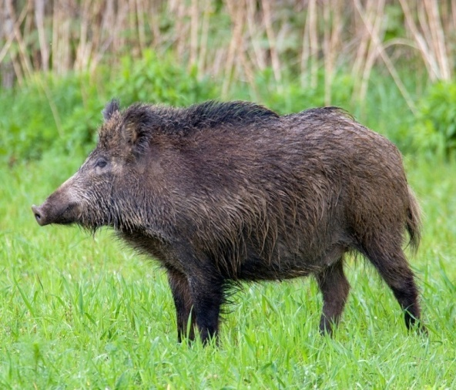
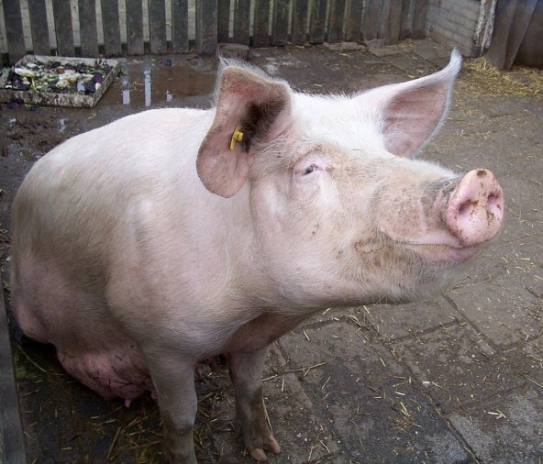
Sytuacja epizootyczna
Przypadek u dzika
Ognisko u świń
Przypadki ASF u dzików
  Pierwszy przypadek potwierdzony w dniu 17 lutego 2014 r.
  2014: 30 przypadków
  2015: 53 przypadki (spadek częstotliwości występowania od II połowy 2015 r.)
  2016: 28 przypadków (ostatni 28 sierpnia br.)
  W sumie przypadków: 111
Ogniska ASF u świń
  2014: 2 ogniska
  2015: 1 ognisko
  2016: 16 ognisk (ostatnie w dniu 4 września br.)
  W sumie ognisk: 19
Notes:
dfgsdfh

Slide 3
Sytuacja epizootyczna
Od 2014 r. ASF (świnie i/lub dziki) stwierdzono na obszarze 9 powiatów, w trzech województwach – woj. podlaskim (sokólski, białostocki, hajnowski, bielski, siemiatycki, wysokomazowiecki, zambrowski), woj. lubelskim (bialski) i woj. mazowieckim (powiat łosicki).
W bieżącym roku przypadki ASF u dzików stwierdzono w 8 gminach: Narew, Narewka, Supraśl, Białowieża, Michałowo, Czyże, Hajnówka i Mielnik w 3 powiatach – hajnowskim, białostockim i siemiatyckim.
Występuje tendencja do rozprzestrzeniania się przypadków ASF u dzików wzdłuż granicy polsko-białoruskiej w kierunku południowym, natomiast w kierunku wschód – zachód najdalej wysunięty był przypadek 82. (odległość od granicy – 33 km) – gmina Narew.
Notes:
dfgsdfh

Slide 4
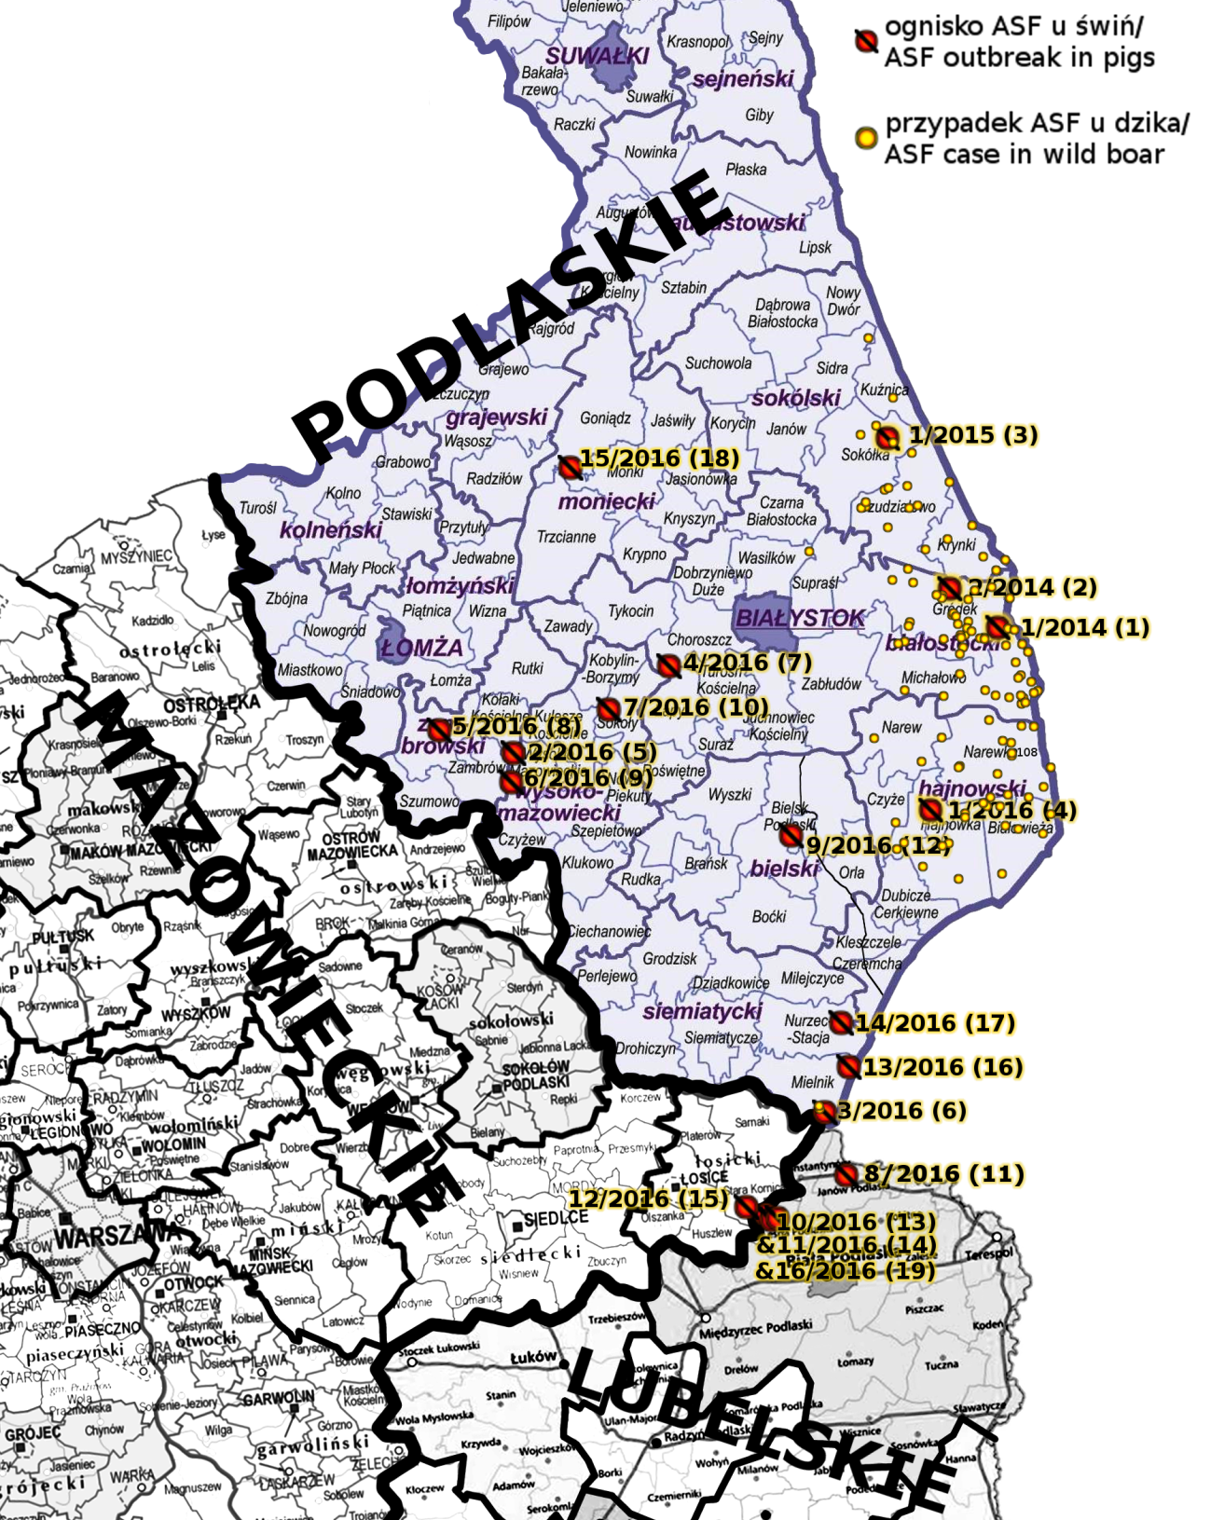
Sytuacja epizootyczna
W 2014 i 2015 r. potwierdzono 3 ogniska ASF u świń: dwa w powiecie białostockim oraz jedno ognisko w powiecie sokólskim.
Od 24 czerwca 2016 r. do 6 września 2016 r. stwierdzonych zostało 16 ognisk tej choroby:
woj. podlaskie – 11 ognisk
woj. mazowieckie – 1 ognisko
woj. lubelskie – 4 ogniska
Notes:
dfgsdfh

Slide 5
Sytuacja epizootyczna
4 ognisko – m. Bielszczyzna, gmina Hajnówka, powiat hajnowski (woj. podlaskie)
5 ognisko – m. Rębiszewo-Studzianki, gmina Wysokie Mazowieckie, powiat wysokomazowiecki (woj. podlaskie)
6 ognisko – m. Niemirów, gmina Mielnik, powiat siemiatycki (woj. podlaskie)
7 ognisko – m. Izbiszcze, gmina Choroszcz, powiat białostocki (woj. podlaskie)
8 ognisko – m. Zbrzeźnica, gmina Zambrów, powiat zambrowski (woj. podlaskie)
9 ognisko – m. Miodusy Stok, gmina Wysokie Mazowieckie, powiat wysokomazowiecki (woj. podlaskie)
10 ognisko – m. Truskolasy Niwisko, gmina Sokoły, powiat wysokomazowiecki (woj. podlaskie)
11 ognisko – m. Stare Buczyce, gmina Janów Podlaski, powiat bialski (woj. lubelskie)
12 ognisko - m. Augustowo, gmina Bielsk Podlaski, powiat bielski (woj. podlaskie)
13 ognisko – m. Droblin, gmina Leśna Podlaska, powiat bialski (woj. lubelskie)
14 ognisko - m. Droblin, gmina Leśna Podlaska, powiat bialski (woj. lubelskie)
15 ognisko – m. Kobylany, gmina Stara Kornica, powiat łosicki (woj. mazowieckie)
16 ognisko – m. Tokary, gmina Mielnik, powiat siemiatycki (woj. podlaskie)
17 ognisko – gm. Tymianka, gmina Nurzec-Stacja, powiat siemiatycki (woj. podlaskie)
18 ognisko – m. Uścianek, gmina Goniądz, powiat moniecki (woj. podlaskie)
19 ognisko – m. Droblin, gmina Leśna Podlaska, powiat bialski (woj. lubelskie)
Notes:
dfgsdfh

Slide 6


Podstawy prawne
Prawodawstwo unijne:
Dyrektywa Rady Nr 2002/60/WE ustanawiająca przepisy szczególne w celu zwalczania afrykańskiego pomoru świń oraz zmieniająca dyrektywę 92/119/EWG w zakresie choroby cieszyńskiej i afrykańskiego pomoru świń
Decyzja Komisji Nr 2003/422/WE zatwierdzająca podręcznik diagnostyczny dotyczący afrykańskiego pomoru świń
Decyzja wykonawcza Komisji
Nr 2014/709/UE w sprawie środków kontroli
w zakresie zdrowia zwierząt w odniesieniu do afrykańskiego pomoru świń w niektórych państwach członkowskich i uchylająca decyzję wykonawczą 2014/178/UE – ostatnio zmieniona decyzją wykonawczą Komisji (UE) Nr 2016/1372 z dnia 10 sierpnia 2016 r. (zmiana załącznika w odniesieniu do Łotwy i Polski)
Decyzja wykonawcza Komisji
Nr 2016/1452/UE dotycząca niektórych tymczasowych środków ochronnych w odniesieniu do afrykańskiego pomoru świń w Polsce
Prawodawstwo polskie (najważniejsze przepisy):
ustawa z dnia 11 marca 2004 r. o ochronie zdrowia zwierząt oraz zwalczaniu chorób zakaźnych zwierząt
rozporządzenie MRiRW z dnia 6 maja 2015r. w sprawie zwalczania afrykańskiego pomoru świń
rozporządzenie MRiRW z dnia 6 maja 2015r. w sprawie środków podejmowanych w związku z wystąpieniem afrykańskiego pomoru świń
rozporządzenie MRiRW z dnia 7 stycznia 2016 r. w sprawie wprowadzenia w 2016 r. na terytorium Rzeczypospolitej Polskiej „Programu mającego na celu wczesne wykrycie zakażeń wirusem wywołującym afrykański pomór świń i poszerzenie wiedzy na temat tej choroby oraz jej zwalczanie” (ostatnia zmiana Dz. U. z 2016 r. poz. 1364)
Notes:
dfgsdfh

Slide 7
Zwalczanie ASF – ustawa
Ustawa z dnia 11 marca 2004 r. o ochronie zdrowia zwierząt oraz zwalczaniu chorób zakaźnych zwierząt
Rozdział 8
– ogólne zasady zwalczania chorób zakaźnych zwierząt

Slide 8
Zwalczanie ASF – ustawa
art. 42 Obowiązki posiadaczy zwierząt w przypadku podejrzenia wystąpienia choroby zakaźnej zwierząt
niezwłoczne zawiadomienie organu IW, lecznicy dla zwierząt lub władz samorządowych (wójt, burmistrz, prezydent miasta)
pozostawienie zwierząt w gospodarstwie, niewprowadzanie kolejnych zwierząt do gospodarstwa;
uniemożliwienie osobom postronnym dostępu do zwierząt;
niewywożenie (niewynoszenie, niezbywanie) sprzętu oraz innych materiałów (mięsa, pasz, wody, ściółki, nawozów) i przedmiotów z gospodarstwa;
udostępnienie zwierząt/zwłok zwierząt do badania IW;
udzielanie IW niezbędnych informacji i wyjaśnień, które mogą przyczynić się do wykrycia zakażenia, jego źródeł i zapobiec szerzeniu się choroby.

Slide 9
Zwalczanie ASF – ustawa
Art. 42, ust. 6-11 czynności PLW w gospodarstwie po otrzymaniu zawiadomienia
nakazuje posiadaczowi dokonanie spisu zwierząt i/lub ich zwłok;
ustala stan ilościowy produktów w gospodarstwie (mięsa, produktów pochodzenia zwierzęcego), pasz, ściółki, nawozów i innych przedmiotów;
przeprowadza dochodzenie epizootyczne;
przeprowadza badanie kliniczne zwierząt;
pobiera próbki do badań laboratoryjnych i wysyła je do laboratorium diagnostycznego.
w przypadku uzasadnionego podejrzenia choroby lub jej stwierdzenia – stosuje środki przewidziane do zwalczania danej choroby (rozporządzenie w sprawie zwalczania ASF).

Slide 10
Zwalczanie ASF – ustawa
Art. 44 – nakazy i zakazy, które mogą być wydawane przez PLW
w celu zwalczania chorób zakaźnych zwierząt lub w przypadku zagrożenia ich wystąpienia w drodze decyzji administracyjnej (rygor natychmiastowej wykonalności);
Art. 45 – nakazy i zakazy, które mogą zostać wprowadzone na danym obszarze w drodze aktu prawa miejscowego w przypadku zagrożenia wystąpienia lub wystąpienia choroby zakaźnej zwierząt podlegającej obowiązkowi zwalczania – rozporządzenie PLW
Art. 46, ust. 3 - nakazy i zakazy, które mogą zostać wprowadzone na danym obszarze w drodze aktu prawa miejscowego w przypadku zagrożenia wystąpienia lub wystąpienia choroby zakaźnej zwierząt podlegającej obowiązkowi zwalczania – rozporządzenie wojewody (wydawane i uchylane na wniosek WLW)

Slide 11
Zwalczanie ASF – ustawa
Odszkodowania – art. 49
Za świnie zabite lub ubite z nakazu organów Inspekcji Weterynaryjnej albo za takie zwierzęta padłe w wyniku zastosowania zabiegów nakazanych przez te organy przy zwalczaniu chorób zakaźnych zwierząt
Odszkodowanie przysługuje w wysokości wartości rynkowej zwierzęcia.
Wartość rynkową określa się na podstawie średniej z 3 kwot oszacowania przyjętych przez powiatowego lekarza weterynarii oraz dwóch rzeczoznawców wyznaczonych przez tego lekarza z prowadzonej przez niego listy rzeczoznawców
(rozporządzenie MRiRW w sprawie rzeczoznawców
wyznaczonych przez powiatowego lekarza weterynarii
do przeprowadzania szacowania).

Slide 12
Zwalczanie ASF – ustawa
Odszkodowania – art. 49
W przypadku zwierząt poddanych ubojowi, których mięso jest zdatne do spożycia przez ludzi, odszkodowanie pomniejsza się o kwoty uzyskane ze sprzedaży mięsa i ubocznych produktów pochodzenia zwierzęcego.
Odszkodowanie przysługuje również za zniszczone z nakazu organu IW przy zwalczaniu chorób zakaźnych: produkty pochodzenia zwierzęcego, pasze oraz sprzęt, który nie może być poddany odkażeniu.

Slide 13
Zwalczanie ASF – ustawa
Odszkodowanie nie przysługuje:
jeśli posiadacz świń nie zastosował się do obowiązków określonych w przepisach o identyfikacji i rejestracji zwierząt (zgłoszenie siedziby stada, oznakowanie świń, zgłoszenia zdarzeń w siedzibie stada do ARiMR w określonym terminie, księga rejestracji świń);
jeśli posiadacz świń nie zastosował się do:
- obowiązku zgłoszenia podejrzenia choroby do PLW lub innych osób lub instytucji wymienionych w ustawie;
- zakazów i nakazów wydanych w drodze decyzji PLW, rozporządzenia PLW, rozporządzenia wojewody lub rozporządzenia MRiRW wydanych w związku z wystąpieniem afrykańskiego pomoru świń;

Slide 14
Zwalczanie ASF – ustawa
Odszkodowanie nie przysługuje:
jeśli posiadacz świń wprowadził do swojego gospodarstwa świnię, o której wiedział, że jest chora, zakażona lub podejrzana o zakażenie lub chorobę, nieoznakowaną lub z naruszeniem przepisów w zakresie identyfikacji i rejestracji zwierząt;
za zwierzęta i zniszczone produkty pochodzenia zwierzęcego, pasze i sprzęt, stanowiące własność: przewoźników świń, podmiotów organizujących targi, wystawy, pokazy i konkursy z udziałem świń, zakładów przetwarzających UPPZ lub produkty pochodne, podmiotów prowadzących obrót produktami pochodzenia zwierzęcego lub paszami, prowadzących ubój i produkcję mięsa, a także za zwierzęta i produkty, pasze i sprzęt przywiezione z naruszeniem przepisów obowiązujących w tym zakresie.

Slide 15
Zwalczanie ASF – ustawa
Art. 54 – Plany gotowości
Powiatowy lekarz weterynarii, wojewódzki lekarz weterynarii i Główny Lekarz Weterynarii, w zakresie swojej właściwości, przygotowują i aktualizują plany gotowości zwalczania chorób zakaźnych zwierząt.
Plany gotowości zawierają w szczególności:
Wykaz aktów prawnych dotyczących zwalczania choroby;
Opis choroby zakaźnej zwierząt;
Określenie sposobu i źródeł finansowania zwalczania chorób zakaźnych zwierząt;
Określenie struktury i organizacji zespołów kryzysowych PLW, WLW i GLW;
Określenie zadań dotyczących zwalczania choroby zakaźnej zwierząt oraz organów, jednostek organizacyjnych i innych podmiotów odpowiedzialnych za realizację tych zadań;
Plany szkoleń pracowników IW oraz innych jednostek i podmiotów realizujących zadania;
Opis sposobu i zakresu opracowania i przekazywania informacji.

Slide 16
Zwalczanie ASF – ustawa
Art. 54 – Plany gotowości
Organy administracji rządowej i jednostki samorządu terytorialnego, podmioty sektora utylizacyjnego, podmioty produkujące produkty pochodzenia zwierzęcego oraz inne podmioty dysponujące środkami materiałowymi lub technicznymi, których udział jest niezbędny przy zwalczaniu chorób zakaźnych, współpracują z organami IW w zakresie opracowania i realizacji planów gotowości.
Działania w zakresie sporządzania, aktualizacji i realizacji planów gotowości PLW, WLW i GLW wykonują przy pomocy zespołów kryzysowych, w skład których wchodzą pracownicy IW oraz przedstawiciele powyższych organów i podmiotów.
Obsługę merytoryczną, organizacyjno-prawną i techniczną zespołów kryzysowych zapewnia odpowiednio PLW, WLW i GLW.

Slide 17
Zwalczanie ASF – ustawa
Plany gotowości
Plany gotowości zwalczania ASF są opracowane i stosowane na wszystkich szczeblach IW (ostatnia aktualizacja w styczniu 2014)
Prace nad nową formułą planów gotowości rozpoczęto w 2012r. (również innych kilkunastu planów gotowości dla innych chorób zakaźnych zwierząt), jednakże z uwagi na sytuację epizootyczną prace musiały zostać tymczasowo zawieszone.
Propozycja nowej formuły planów gotowości – dokument główny oraz „suplementy” dotyczące poszczególnych jednostek chorobowych.
Przedmiotowe projekty były prezentowane w ramach części wykładowej ćwiczeń symulacyjnych „LIBERO” w 2013 r.

Slide 18
Rozporządzenie MRiRW w sprawie zwalczania afrykańskiego pomoru świń
Rozporządzenie określa:
Sposób i tryb postępowania przy podejrzeniu oraz przy stwierdzeniu afrykańskiego pomoru świń;
Sposób i warunki określania obszaru zapowietrzonego, zagrożonego;
Środki stosowane w celu zwalczania choroby;
Sposób czyszczenia i odkażania;
Warunki i sposób ponownego umieszczania świń
w gospodarstwie.

Slide 19
Rozporządzenie MRiRW w sprawie zwalczania afrykańskiego pomoru świń
Podejrzenie choroby – PLW
Pobiera próbki do badań laboratoryjnych;
Przeprowadza dochodzenie epizootyczne (w tym ustalenie gospodarstw kontaktowych);
Kontroluje oznakowanie świń i księgę rejestracji;
Zakazuje: wyprowadzania świń z pomieszczeń, wprowadzania i wyprowadzania świń z gospodarstwa, wynoszenia i wywożenia z gospodarstwa w celu wprowadzenia do obrotu mięsa i produktów pozyskanych od świń oraz materiału biologicznego;

Slide 20
Rozporządzenie MRiRW w sprawie zwalczania afrykańskiego pomoru świń
Podejrzenie choroby – PLW
Nakazuje:
sporządzenie przez posiadacza spisu świń z podziałem na kategorie produkcyjne, w tym określenie liczby świń padłych i urodzonych w okresie podejrzenia o chorobę
i uaktualnianie spisu do dnia potwierdzenia lub wykluczenia choroby;
stosowanie bioasekuracji (maty) przy wejściach
i wyjściach z budynków inwentarskich i z gospodarstwa;
zachowanie niezbędnych zasad higieny, w szczególności odkażanie rąk i obuwia przez osoby, które wchodzą lub wychodzą z gospodarstwa;
czyszczenie i odkażenie środków transportu przed opuszczeniem gospodarstwa.

Slide 21
Rozporządzenie MRiRW w sprawie zwalczania afrykańskiego pomoru świń
Podejrzenie choroby – PLW
Jeżeli wymaga tego sytuacja epizootyczna, PLW może zastosować w gospodarstwie, w którym podejrzewa się wystąpienie choroby, takie środki, jakie stosowane są w przypadku stwierdzenia choroby w gospodarstwie (w tym zabicie zwierząt). Może ograniczyć zastosowanie tych środków do części zwierząt, pod warunkiem, że były utrzymywane i karmione w sposób wykluczający kontakt
z pozostałymi świniami w gospodarstwie.

Slide 22
Rozporządzenie MRiRW w sprawie zwalczania afrykańskiego pomoru świń
Stwierdzenie choroby – PLW
Wyznacza gospodarstwo jako ognisko choroby;
Wydaje zakazy i nakazy jak przy podejrzeniu choroby, z tym, że zakaz wyprowadzania świń z gospodarstwa nie obejmuje ewentualnego wywozu świń bezpośrednio w celu zabicia, a ponadto:
Nakazuje pod urzędowym nadzorem:
niezwłoczne zabicie wszystkich świń w gospodarstwie;
zniszczenie lub unieszkodliwienie: zwłok świń, produktów ubocznych pochodzenia zwierzęcego, które mogły zostać skażone, materiału biologicznego, mięsa, pasz, sprzętu, narzędzi i innych materiałów, substancji i przedmiotów, które mogły zostać skażone i nie mogą być skutecznie oczyszczone i odkażone;
po zabiciu świń – oczyszczenie i odkażenie pomieszczeń dla zwierząt, środków transportu, sprzętu, materiałów, narzędzi, ściółki, obornika i gnojowicy, które mogły być skażone.

Slide 23
Rozporządzenie MRiRW w sprawie zwalczania afrykańskiego pomoru świń
Gospodarstwo kontaktowe - gospodarstwo, które może mieć związek epizootyczny z ogniskiem choroby albo z gospodarstwem, w którym podejrzewa się chorobę
W gospodarstwach kontaktowych stosowane są środki jak przy podejrzeniu choroby (do czasu jej wykluczenia) albo jak przy stwierdzeniu choroby (jeżeli wymaga tego sytuacja epizootyczna).

Slide 24
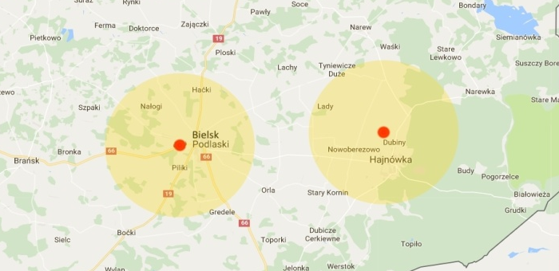
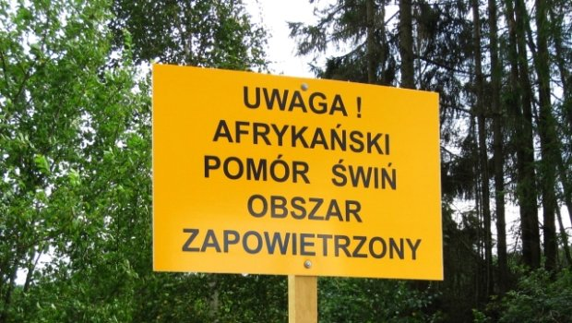
Rozporządzenie MRiRW w sprawie zwalczania afrykańskiego pomoru świń
W przypadku wyznaczenia ogniska choroby
PLW lub Wojewoda
określa:
obszar zapowietrzony o promieniu co najmniej 3 km;
obszar zagrożony sięgający co najmniej 7 km poza obszar zapowietrzony
sposób oznakowania tych obszarów

Slide 25

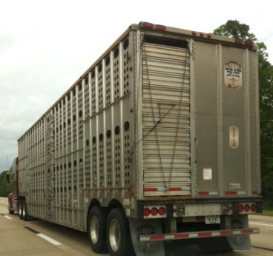
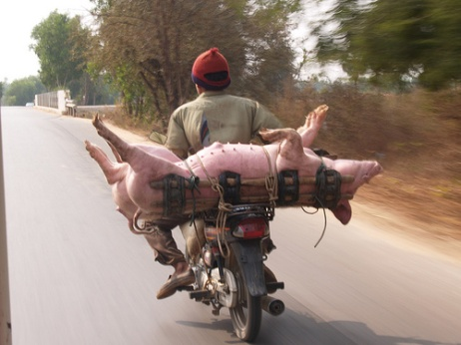
Obszar zapowietrzony
W obszarze zapowietrzonym zakazuje się:
wywożenia świń oraz materiału biologicznego z gospodarstw przez 40 dni od dnia wstępnego czyszczenia i dezynfekcji przeprowadzonej w ognisku choroby;
transportu świń po drogach publicznych lub wewnętrznych, z wyłączeniem dróg wewnętrznych w gospodarstwie; zakaz nie dotyczy drogowego lub kolejowego tranzytu świń bez rozładunku lub postojów;

Slide 26
Obszar zapowietrzony
W obszarze zapowietrzonym nakazuje się:
oczyszczanie i odkażanie środków transportu oraz sprzętu używanego do transportu zwierząt, tusz, pasz, nawozów naturalnych lub przedmiotów, które mogą spowodować szerzenie się choroby;
zachowanie zasad higieny (co najmniej odkażanie rąk i obuwia) przez osoby wchodzące i wychodzące z gospodarstw;
niezwłoczne powiadamianie PLW o wszystkich padłych i chorych świniach w gospodarstwie;
można zastosować inne środki z katalogu ustawowego (wyszczególnione w rozporządzeniu, np. wprowadzić czasowe ograniczenia w ruchu osób lub pojazdów) jeśli wymaga tego sytuacja epizootyczna.

Slide 27
Obszar zapowietrzony
W obszarze zapowietrzonym:
Inspekcja Weterynaryjna w terminie 7 dni od dnia ustanowienia obszaru zapowietrzonego przeprowadza perlustracje (przeglądy/kontrole) gospodarstw w celu:
- ustalenia, czy w gospodarstwach utrzymywane są świnie lub zwierzęta z gatunków wrażliwych;
- sprawdzenia stanu zdrowia zwierząt w stadach – przeprowadza badanie kliniczne wszystkich świń utrzymywanych w obszarze zapowietrzonym;
- kontroli prawidłowości prowadzenia księgi rejestracji i oznakowania świń;
- dokonania spisu i aktualizacji wszystkich gospodarstw, w których utrzymywane są świnie oraz stanu liczebnego świń w tych gospodarstwach w podziale na kategorie produkcyjne;
- pobierania próbek do badań laboratoryjnych w kierunku ASF.

Slide 28
Obszar zapowietrzony
Jeżeli w obszarze zapowietrzonym nie stwierdza się nowych ognisk ASF, to po upływie 40 dni od dnia zakończenia wstępnego oczyszczania i dezynfekcji w ognisku choroby, PLW może wydać zgodę na wywiezienie świń, w zaplombowanych przez niego środkach transportu, z gospodarstwa do:
- wyznaczonej przez niego rzeźni w celu niezwłocznego dokonania uboju, przy czym jeżeli jest to możliwe rzeźnia powinna znajdować się na obszarze zapowietrzonym lub zagrożonym;
- zakładu zajmującego się przetwarzaniem UPPZ lub produktów pochodnych, w którym świnie zostaną zabite, a ich zwłoki przetworzone lub zniszczone jako materiał kategorii I;
- w wyjątkowych przypadkach (np. ze względów dobrostanowych) do innych gospodarstw znajdujących się wyłącznie w obszarze zapowietrzonym, przy czym informacja o zamiarze wywozu musi zostać przekazana za pośrednictwem WLW do GLW. GLW informuje o takim wywozie Komisję Europejską.

Slide 29
Obszar zapowietrzony
Warunki wydania zgody przez PLW na wywóz świń z gospodarstwa w obszarze zapowietrzonym po upływie 40 dni:
- pobranie od świń przeznaczonych do uboju lub zabicia próbek do badań laboratoryjnych (zgodnie z decyzją Komisji 2003/422/WE) w celu stwierdzenia albo wykluczenia choroby – wynik badania laboratoryjnego jest ujemny;
- przeprowadzenie badania klinicznego świń, w tym wszystkich świń, które mają być wywiezione zgodnie z decyzją Komisji 2003/422/WE, obejmujące w szczególności pomiar wewnętrznej ciepłoty ciała świń, przy czym wynik badania potwierdza dobry stan zdrowia zwierząt;
- sprawdzenie prawidłowości prowadzenia księgi rejestracji i prawidłowości oznakowania świń, przy czym brak jest niezgodności pomiędzy stanem faktycznym a danymi w księdze rejestracji świń;
- środki transportu użyte do przewozu świń zostaną oczyszczone i zdezynfekowane natychmiast po zakończeniu transportu.

Slide 30

Obszar zapowietrzony
Po wydaniu zgody, PLW właściwy dla gospodarstwa pochodzenia świń informuje PLW właściwego dla rzeźni o zamiarze wywozu świń z gospodarstwa w obszarze zapowietrzonym (w tym przekazuje dane dotyczące nazwy i adresu gospodarstwa pochodzenia zwierząt, numeru siedziby stada, daty i godziny wywozu, danych środka transportu i liczby świń z podaniem ich numerów identyfikacyjnych w podziale na grupy produkcyjne);
Informację zwrotną o dotarciu świń do rzeźni przekazuje PLW właściwy dla rzeźni (w tym podaje informację o ewentualnych niezgodnościach w porównaniu do informacji przekazanych przez PLW właściwego dla gospodarstwa pochodzenia świń przed ich wywozem, np. dotyczących liczby świń, oznakowaniu świń).

Slide 31

Obszar zapowietrzony
W przypadku wystąpienia kolejnych ognisk choroby i konieczności dalszego utrzymywania zakazów na obszarze zapowietrzonym, na wniosek posiadacza świń, po upływie 40 dni od dnia określenia obszaru zapowietrzonego, biorąc pod uwagę dobrostan zwierząt, PLW może wyrazić zgodę na wywóz świń z gospodarstwa położonego w obszarze zapowietrzonym w zaplombowanych środkach transportu
Warunki wywozu są analogiczne do wymienionych poprzednio, w przypadku zgody PLW na wywóz świń z gospodarstwa w obszarze zapowietrzonym po upływie 40 dni od dnia wstępnego czyszczenia i dezynfekcji we wszystkich ogniskach choroby.

Slide 32
Obszar zapowietrzony
Warunki znoszenia zakazów w obszarze zapowietrzonym (znoszenie obszaru zapowietrzonego):
- przeprowadzenie czyszczenia i dezynfekcji we wszystkich
ogniskach choroby;
- poddanie świń we wszystkich gospodarstwach w obszarze zapowietrzonym badaniu klinicznemu i laboratoryjnemu zgodnie z przepisami decyzji Komisji 2003/422/WE, przy czym badanie kliniczne i pobieranie próbek do badań laboratoryjnych może być rozpoczęte nie wcześniej niż po upływie 45 dni od dnia wstępnego czyszczenia i dezynfekcji we wszystkich ogniskach choroby.

Slide 33
Obszar zapowietrzony
Skrócenie terminów
40-dniowe terminy, o których mowa powyżej, po których możliwe jest wydanie zgody na wywóz świń z gospodarstwa położonego w obszarze zapowietrzonym, a także 45-dniowy okres, po którym może rozpocząć się pobieranie próbek do badań we wszystkich gospodarstwach w celu zniesienia zakazów w obszarze zapowietrzonym,
mogą zostać skrócone do 30 dni jeżeli:
odpowiednio: w danym gospodarstwie/gospodarstwach, na podstawie badań laboratoryjnych próbek pobranych zgodnie z intensywnym schematem pobierania próbek, o którym mowa w decyzji Komisji 2003/422/WE, wykluczono afrykański pomór świń.

Slide 34
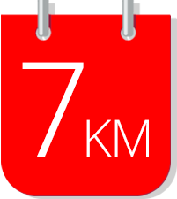
Obszar zagrożony
W obszarze zagrożonym zakazuje się:
wywożenia świń oraz materiału biologicznego z gospodarstw przez okres 30 dni od dnia wstępnego czyszczenia i dezynfekcji przeprowadzonej w ognisku choroby;
transportu świń po drogach publicznych lub wewnętrznych, z wyłączeniem dróg wewnętrznych w gospodarstwie; zakaz nie dotyczy drogowego lub kolejowego tranzytu świń bez rozładunku lub postojów oraz transportu świń spoza obszaru zagrożonego, przewożonych do rzeźni na tym obszarze w celu natychmiastowego uboju;

Slide 35
Obszar zagrożony
W obszarze zagrożonym nakazuje się:
oczyszczanie i odkażanie środków transportu oraz sprzętu używanego do transportu zwierząt, tusz, pasz, nawozów naturalnych lub przedmiotów, które mogą spowodować szerzenie się choroby;
zachowanie zasad higieny (co najmniej odkażanie rąk i obuwia) przez osoby wchodzące i wychodzące z gospodarstw;
niezwłoczne powiadamianie PLW o wszystkich padłych i chorych świniach w gospodarstwie;
można zastosować inne środki z katalogu ustawowego (wyszczególnione w rozporządzeniu, np. wprowadzić czasowe ograniczenia w ruchu osób lub pojazdów) jeśli wymaga tego sytuacja epizootyczna.

Slide 36
Obszar zagrożony
W obszarze zagrożonym:
Inspekcja Weterynaryjna przeprowadza perlustracje (przeglądy/kontrole) gospodarstw w celu:
- ustalenia, czy w gospodarstwach utrzymywane są świnie lub zwierzęta z gatunków wrażliwych;
- dokonania spisu i aktualizacji wszystkich gospodarstw w obszarze zagrożonym, w których utrzymywane są świnie oraz stanu liczebnego świń w tych gospodarstwach w podziale na kategorie produkcyjne;
- sprawdzenia stanu zdrowia zwierząt w stadach – przeprowadza badanie kliniczne wszystkich świń utrzymywanych w obszarze zapowietrzonym;
- dokonania kontroli prawidłowości prowadzenia księgi rejestracji i oznakowania świń;
- pobrania próbek do badań laboratoryjnych w kierunku ASF.

Slide 37
Obszar zagrożony
Jeżeli nie stwierdza się nowych ognisk ASF, to po upływie 30 dni od dnia zakończenia wstępnego oczyszczania i dezynfekcji w ognisku choroby, PLW może wydać zgodę na wywiezienie świń, w zaplombowanych przez niego środkach transportu z gospodarstwa do:
- wyznaczonej przez niego rzeźni w celu niezwłocznego dokonania uboju, przy czym jeżeli jest to możliwe rzeźnia powinna znajdować się na obszarze zapowietrzonym lub zagrożonym;
- zakładu zajmującego się przetwarzaniem UPPZ lub produktów pochodnych, w którym świnie zostaną zabite, a ich zwłoki przetworzone lub zniszczone jako materiał kategorii I;
- w wyjątkowych przypadkach (np. ze względów dobrostanowych) do innych gospodarstw znajdujących się wyłącznie w obszarze zapowietrzonym (zagrożonym), przy czym informacja o zamiarze wywozu musi zostać przekazana za pośrednictwem WLW do GLW. GLW informuje o takim wywozie Komisję Europejską.

Slide 38
Obszar zagrożony
Warunki wydania zgody przez PLW na wywóz świń z gospodarstwa w obszarze zapowietrzonym po upływie 30 dni:
- pobranie od świń przeznaczonych do uboju lub zabicia próbek do badań laboratoryjnych (zgodnie z decyzją Komisji 2003/422/WE) w celu stwierdzenia albo wykluczenia choroby – wynik badania laboratoryjnego jest ujemny;
- przeprowadzenie badania klinicznego świń, w tym wszystkich świń, które mają być wywiezione zgodnie z decyzją Komisji 2003/422/WE, obejmujące w szczególności pomiar wewnętrznej ciepłoty ciała świń, przy czym wynik badania potwierdza dobry stan zdrowia zwierząt;
- sprawdzenie prawidłowości prowadzenia księgi rejestracji i prawidłowości oznakowania świń, przy czym brak jest niezgodności pomiędzy stanem faktycznym a danymi w księdze rejestracji świń;
- środki transportu użyte do przewozu świń zostaną oczyszczone i zdezynfekowane natychmiast po zakończeniu transportu.

Slide 39
Obszar zagrożony
Po wydaniu zgody, PLW właściwy dla gospodarstwa pochodzenia świń informuje PLW właściwego dla rzeźni o zamiarze wywozu świń z gospodarstwa w obszarze zapowietrzonym (w tym przekazuje dane dotyczące nazwy i adresu gospodarstwa pochodzenia zwierząt, numeru siedziby stada, daty i godziny wywozu, danych środka transportu i liczby świń z podaniem ich numerów identyfikacyjnych w podziale na grupy produkcyjne);
Informację zwrotną o dotarciu świń do rzeźni przekazuje PLW właściwy dla rzeźni (w tym podaje informację o ewentualnych niezgodnościach w porównaniu do informacji przekazanych przez PLW właściwego dla gospodarstwa pochodzenia świń przed ich wywozem, np. dotyczących liczby świń, oznakowaniu świń).

Slide 40
Obszar zagrożony
W przypadku wystąpienia kolejnych ognisk choroby i konieczności utrzymywania zakazów na obszarze zagrożonym, na wniosek posiadacza świń, po upływie 40 dni od dnia określenia obszaru zapowietrzonego, biorąc pod uwagę dobrostan zwierząt, PLW może wyrazić zgodę na wywóz świń z gospodarstwa położonego w obszarze zagrożonym w zaplombowanych środkach transportu do:
- wyznaczonej przez niego rzeźni w celu niezwłocznego dokonania uboju, przy czym jeżeli jest to możliwe rzeźnia powinna znajdować się na obszarze zapowietrzonym lub zagrożonym;
- zakładu zajmującego się przetwarzaniem UPPZ lub produktów pochodnych, w którym świnie zostaną zabite, a ich zwłoki przetworzone lub zniszczone jako materiał kategorii I;
- w wyjątkowych przypadkach do innych gospodarstw znajdujących się wyłącznie w obszarze zapowietrzonym (zagrożonym), przy czym informacja o zamiarze wywozu musi zostać przekazana za pośrednictwem WLW do GLW. GLW informuje o tym Komisję Europejską.
Warunki wywozu są analogiczne do wymienionych poprzednio, w przypadku zgody PLW na wywóz świń z gospodarstwa w obszarze zapowietrzonym po upływie 40 dni od dnia wstępnego czyszczenia i dezynfekcji we wszystkich ogniskach choroby.

Slide 41
Obszar zagrożony
Warunki znoszenia zakazów w obszarze zagrożonym (znoszenie obszaru zagrożonego):
- przeprowadzenie czyszczenia i dezynfekcji we wszystkich
ogniskach choroby;
- poddanie świń we wszystkich gospodarstwach w obszarze zapowietrzonym badaniu klinicznemu i laboratoryjnemu zgodnie z przepisami decyzji Komisji 2003/422/WE, przy czym badanie kliniczne i pobieranie próbek do badań laboratoryjnych może być rozpoczęte nie wcześniej niż po upływie 40 dni od dnia wstępnego czyszczenia i dezynfekcji we wszystkich ogniskach choroby.

Slide 42
Obszar zagrożony
– skrócenie terminów
30-dniowy okres, po którym możliwe jest wydanie zgody PLW na wywóz świń z gospodarstwa położonego w obszarze zagrożonym, w przypadku gdy nie występują kolejne ogniska choroby – może zostać skrócony do 21 dni;
40 - dniowy okres, po którym możliwe jest wydanie zgody PLW na wywóz świń z gospodarstwa położonego w obszarze zagrożonym, na wniosek posiadacza świń i ze względu na dobrostan tych zwierząt, w przypadku, gdy zakazy w obszarze są utrzymywane ze względu na wystąpienie kolejnych ognisk choroby – może być skrócony do 30 dni;
40-dniowy okres, po którym może rozpocząć się badanie kliniczne oraz pobieranie próbek do badań we wszystkich gospodarstwach położonych w obszarze zagrożonym w celu zniesienia zakazów w tym obszarze - może zostać skrócony do 20 dni;
jeżeli:
odpowiednio: w danym gospodarstwie/gospodarstwach, na podstawie badań laboratoryjnych próbek pobranych zgodnie z intensywnym schematem pobierania próbek, o którym mowa w decyzji Komisji 2003/422/WE, wykluczono afrykański pomór świń.

Slide 43
Wydłużenie okresu obowiązywania zakazów
W związku z wystąpieniem na obszarze województwa podlaskiego oraz woj. lubelskiego kolejnych ognisk choroby został poszerzony zasięg obszarów zagrożonych, wyznaczonych w związku z wystąpieniem nowych ognisk choroby, jak również został wydłużony termin obowiązywania zakazów do dnia 15 października 2016r. (decyzja wykonawcza Komisji (UE) 2016/1452 z dnia 2 września 2016 r. dotycząca niektórych tymczasowych środków ochronnych w odniesieniu do afrykańskiego pomoru świń w Polsce)
W związku z powyższym, do dnia 15 października 2016r., nie będą miały zastosowania przepisy dotyczące znoszenia obszarów zapowietrzonych oraz obszaru zagrożonego, wyznaczonych w związku z wystąpieniem ww. ognisk choroby.

Slide 44
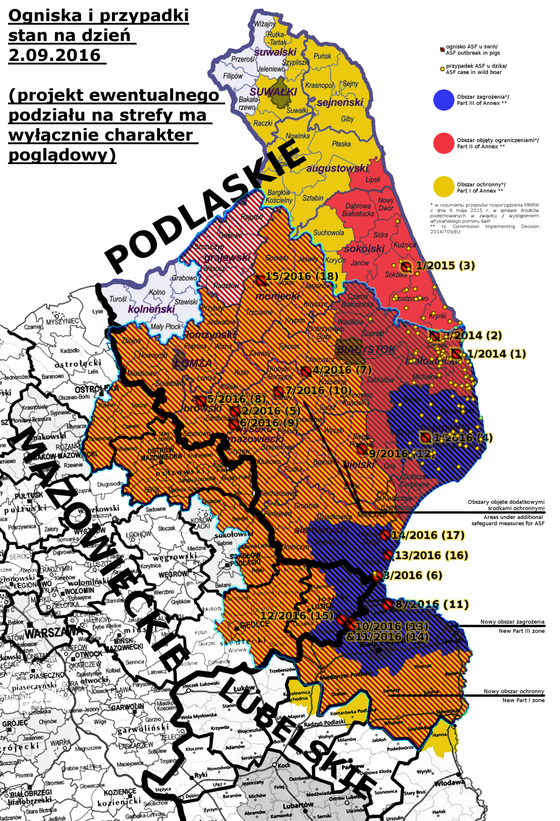
Obszary zapowietrzone i zagrożone

Slide 45
Regionalizacja w związku z występowaniem ASF
Obszary, na których zastosowanie mają restrykcje związane z występowaniem afrykańskiego pomoru świń (regionalizacja) ustanowione są przepisami decyzji wykonawczej Komisji Nr 2014/709/UE w sprawie środków kontroli w zakresie zdrowia zwierząt w odniesieniu do afrykańskiego pomoru świń w niektórych państwach członkowskich i uchylająca decyzję wykonawczą 2014/178/UE
Załącznik do ww. decyzji zawiera wykaz obszarów, na których obowiązują restrykcje w zależności od stopnia zagrożenia afrykańskim pomorem świń (część I, II i III dotyczy pewnych obszarów Polski). Część IV załącznika dotyczy terytorium Sardynii.
Przepisy ww. decyzji są implementowane do polskiego prawa w rozporządzeniu MRiRW z dnia 6 maja 2015 r. w sprawie środków podejmowanych w związku z wystąpieniem afrykańskiego pomoru świń.
Notes:
dfgsdfh

Slide 46

Sytuacja epizootyczna
2014:
Kraj | Przypadki ASF u dzików | Ogniska ASF u świń
ESTONIA | 41 | 0
LITWA | 45 | 6
ŁOTWA | 148 | 32
POLSKA | 30 | 2
Kraj | Przypadki ASF u dzików | Ogniska ASF u świń
ESTONIA | 723 | 18
LITWA | 111 | 13
ŁOTWA | 753 | 10
POLSKA | 53 | 1
2016:
Kraj | Przypadki ASF u dzików | Ogniska ASF u świń
ESTONIA | 709 | 6
LITWA | 206 | 17
ŁOTWA | 578 | 2
POLSKA | 28 | 16
dane na podstawie systemu ADNS, 06.09.2016
Notes:
dfgsdfh

Slide 47
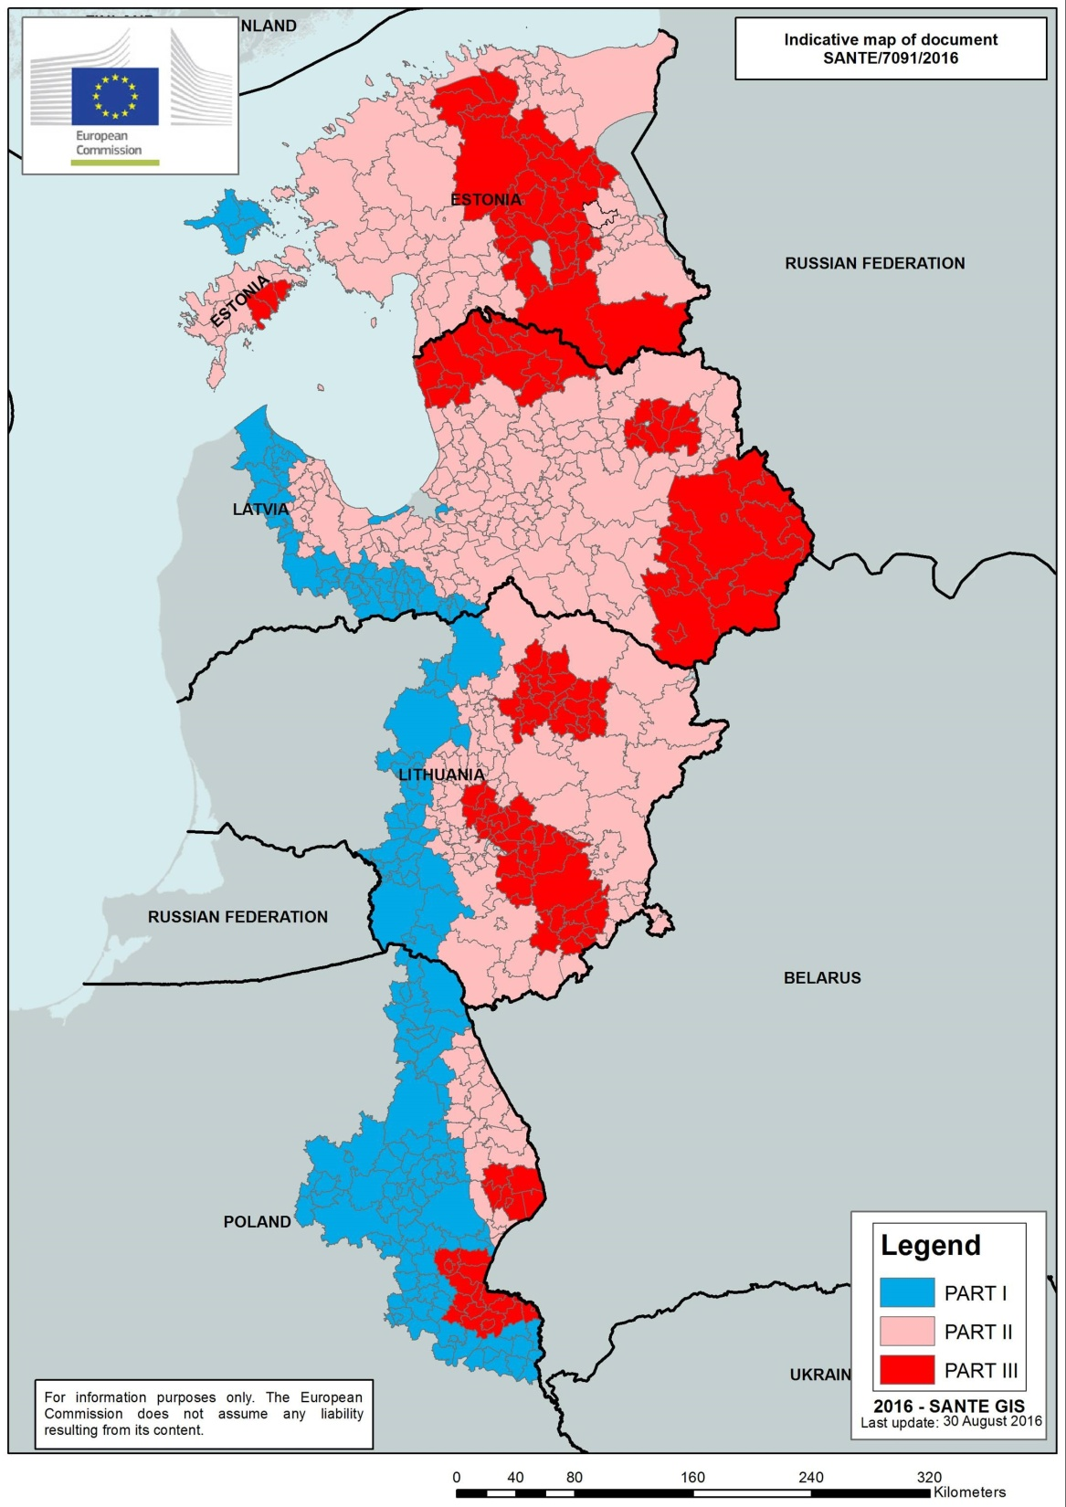
Sytuacja epizootyczna
Notes:
dfgsdfh

Slide 48
Nowa regionalizacja w związku z występowaniem ASF
Ostatnie zmiany załącznika do decyzji wykonawczej Komisji 2014/709/UE dotyczącej środków kontroli zdrowia zwierząt związanych z afrykańskim pomorem świń w niektórych państwach członkowskich w szczególności terytoriów Estonii, Łotwy, Litwy i Polski, w zakresie zmian w regionalizacji odnoszących się do Polski:
decyzja wykonawcza Komisji (UE) 2016/1372 z dnia 10 sierpnia 2016 r.
decyzja wykonawcza Komisji (UE) 2016/1405 z dnia 22 sierpnia 2016 r.
Notes:
dfgsdfh

Slide 49
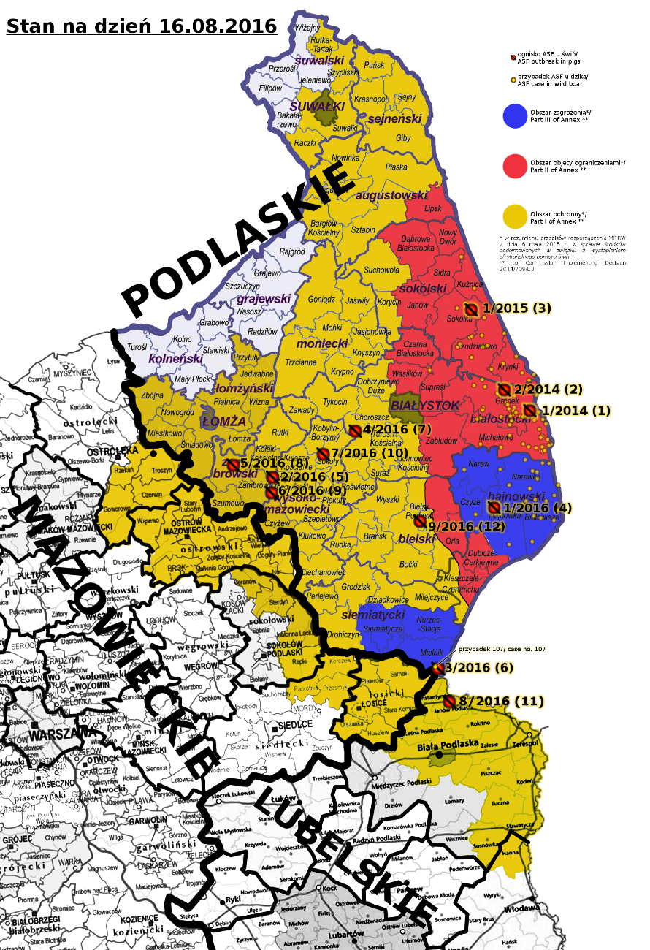
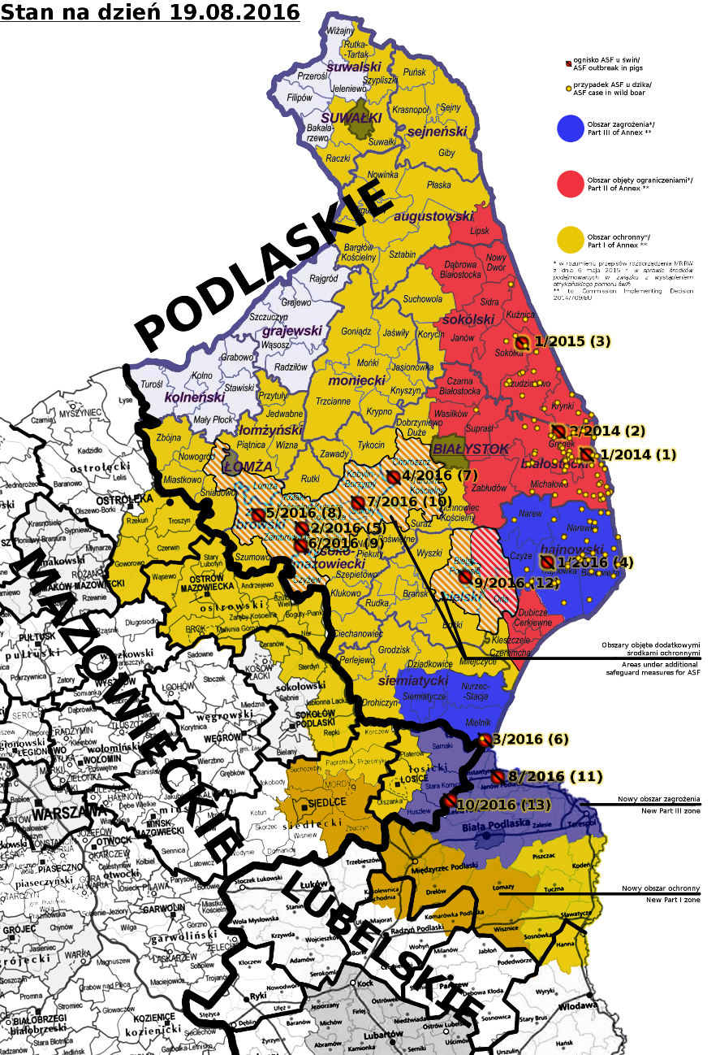
Zmiany w regionalizacji
Stan na dzień 22.08.2016
Notes:
dfgsdfh

Slide 50
Wg znowelizowanego załącznika do decyzji wykonawczej Komisji 2014/709/UE do obszarów objętych restrykcjami dodane zostaną następujące gminy lub ich części:
Obszar ochronny | Obszar objęty ograniczeniami | Obszar zagrożenia
W powiecie siedleckim gminy: Mordy, Zbuczyn, Suchożebry, Siedlce. Powiat m. Siedlce W powiecie radzyńskim gminy: Kąkolewnica Wschodnia, Komarówka Podlaska. W powiecie bialskim gminy: Międzyrzec Podlaski z miastem Międzyrzec Podlaski, Drelów, Łomazy, Rossosz, Wisznice | - | W powiecie łosickim gminy: Stara Kornica, Sarnaki, Huszlew W powiecie bialskim gminy: Konstantynów, Janów Podlaski, Leśna Podlaska, Rokitno, Biała Podlaska, Zalesie, Terespol z miastem Terespol Powiat m. Biała Podlaska
Afrykański pomór świń
Notes:
dfgsdfh

Slide 51
Rozporządzenie w sprawie środków podejmowanych w związku z wystąpieniem ASF
Regionalizacja – obszary objęte restrykcjami: obszar ochronny, obszar objęty ograniczeniami i obszar zagrożenia - rozporządzenie powołuje się na wykaz obszarów wymienionych odpowiednio
w części I, II i III załącznika do decyzji wykonawczej Komisji 2014/709/UE
Zasady przemieszczania świń pomiędzy gospodarstwami
i z gospodarstw położonych na obszarach objętych restrykcjami
Inne obowiązki posiadaczy świń oraz podmiotów i organizacji, wynikające z przepisów rozporządzenia
Notes:
dfgsdfh

Slide 52
ASF – restrykcje w przemieszczaniu
Zasady przemieszczania świń pomiędzy gospodarstwami i z gospodarstw położonych na obszarach objętych restrykcjami:
obszarze zagrożenia (niebieskim),
objętym ograniczeniami (czerwonym)
i ochronnym (żółtym)
Notes:
dfgsdfh

Slide 53
ASF – przemieszczanie
Przemieszczanie świń z gospodarstw położonych na obszarze ochronnym:
W granicach obszaru i na pozostałe terytorium Polski → świadectwo zdrowia
Poza granice Polski (handel wewnątrzwspólnotowy/eksport do krajów trzecich) → po spełnieniu odpowiednich wymagań:
- świnie przebywały w gospodarstwie co najmniej przez 30 dni bezpośrednio poprzedzających ich przemieszczenie lub od dnia urodzenia oraz w okresie co najmniej 30 dni bezpośrednio poprzedzających przemieszczenie żadna świnia nie została wprowadzona do tego gospodarstwa z obszarów objętych ograniczeniami lub zagrożenia;
- świnie pochodzą z gospodarstw spełniających wysokie standardy bioasekuracji, określone w rozporządzeniu Ministra Rolnictwa i Rozwoju Wsi z dnia 6 maja 2015 r. w sprawie środków podejmowanych w związku z wystąpieniem afrykańskiego pomoru świń;
- świnie pochodzą z gospodarstw, które co najmniej 2 razy w roku bezpośrednio poprzedzającym przemieszczenie świń były poddane kontroli, w odstępie co najmniej 4 miesięcy, przeprowadzonej przez urzędowego lekarza weterynarii, obejmującej: badanie kliniczne, weryfikację spełniania wymogów bioasekuracji, ew. pobranie próbek;
LUB
Notes:
dfgsdfh

Slide 54
ASF – przemieszczanie
w okresie 15 dni przed dniem przemieszczenia zostały poddane badaniu laboratoryjnemu w kierunku afrykańskiego pomoru świń, zgodnie z instrukcją diagnostyczną i uzyskano ujemny wynik tego badania oraz nie wcześniej niż 24 godziny przed przemieszczeniem zostały poddane przez urzędowego lekarza weterynarii
badaniu klinicznemu w kierunku wystąpienia objawów afrykańskiego pomoru świń;
świadectwo zdrowia zostało zaopatrzone w dodatkową adnotację: „Świnie spełniające warunki określone w art. 8 ust. 2 decyzji Komisji 2014/709/UE (*)(*) Dz. Urz. UE L 295 z 11.10.2014, str. 63.„
Wywóz świń z obszaru ochronnego do innego państwa UE musi uwzględniać wymagania dotyczące choroby Aujeszkyego.
Notes:
dfgsdfh

Slide 55
ASF – przemieszczanie
Przemieszczanie świń z gospodarstw położonych na obszarze objętym ograniczeniami:
W granicach obszaru do innych gospodarstw lub rzeźni → po spełnieniu odpowiednich wymagań:
- świnie są przemieszczane bezpośrednio do innego gospodarstwa lub rzeźni;
- w przypadku przemieszczenia do rzeźni istnieje możliwość ich uprzedniego zgromadzenia w położonych również w tym obszarze: miejscu przeznaczonym do prowadzenia działalności w zakresie skupu lub w miejscu przeznaczonym na targ (o ile w tym czasie nie przebywają tam inne zwierzęta niż świnie);
- w każdym z ww. przypadków uzyskano pozwolenie PLW, właściwego ze względu na miejsce pochodzenia świń, na takie przemieszczenie;
- świnie muszą zostać zbadane przez urzędowego lekarza weterynarii nie wcześniej niż na 24 godziny przed przemieszczeniem;
- świnie muszą zostać zaopatrzone w świadectwo zdrowia wystawione przez urzędowego lekarza weterynarii.
Notes:
dfgsdfh

Slide 56
ASF – przemieszczanie
Przemieszczanie świń z gospodarstw położonych na obszarze objętym ograniczeniami:
Na pozostałe terytorium Polski, poza ten obszar, w tym, np. do innych gospodarstw lub rzeźni → po spełnieniu odpowiednich wymagań:
świnie przebywały w gospodarstwie co najmniej przez 30 dni bezpośrednio poprzedzających ich przemieszczenie lub od dnia urodzenia oraz w okresie co najmniej 30
dni bezpośrednio poprzedzających przemieszczenie żadna świnia nie została
wprowadzona do tego gospodarstwa z obszarów objętych ograniczeniami lub zagrożenia;
w okresie 15 dni przed przemieszczeniem zostały poddane badaniu laboratoryjnemu
z wynikiem negatywnym; próbki do badań pobierane są przez urzędowego lekarza weterynarii;
nie wcześniej niż 24 godziny przed przemieszczeniem, zostały zbadane przez urzędowego
lekarza weterynarii;
zostały zaopatrzone w świadectwo zdrowia wystawione przez urzędowego lekarza weterynarii, na podstawie ww. wyników badania
LUB
Notes:
dfgsdfh

Slide 57
ASF – przemieszczanie
świnie pochodzą z gospodarstw spełniających wysokie standardy bioasekuracji, określone w rozporządzeniu Ministra Rolnictwa i Rozwoju Wsi z dnia 6 maja 2015 r. w sprawie środków podejmowanych w związku z wystąpieniem afrykańskiego pomoru świń;
świnie pochodzą z gospodarstw, które co najmniej 2 razy w roku bezpośrednio poprzedzającym przemieszczenie świń były poddane kontroli, w odstępie co najmniej 4 miesięcy, przeprowadzonej przez urzędowego lekarza weterynarii, obejmującej: badanie kliniczne, weryfikację spełniania wymogów bioasekuracji, ew. pobranie próbek.
Całkowity zakaz wysyłki świń z obszaru objętego ograniczeniami poza terytorium Polski
Notes:
dfgsdfh

Slide 58
ASF – przemieszczanie
Przemieszczanie świń z gospodarstw położonych na obszarze zagrożenia:
W granicach obszaru do innych gospodarstw lub rzeźni → po spełnieniu odpowiednich wymagań:
- świnie są przemieszczane bezpośrednio do innego gospodarstwa lub rzeźni;
- w każdym z ww. przypadków uzyskano pozwolenie PLW, właściwego ze względu na miejsce pochodzenia świń, na takie przemieszczenie;
- świnie muszą zostać zbadane przez urzędowego lekarza weterynarii nie wcześniej niż na 24 godziny przed przemieszczeniem;
- świnie muszą zostać zaopatrzone w świadectwo zdrowia wystawione przez urzędowego lekarza weterynarii.
Notes:
dfgsdfh

Slide 59
ASF – przemieszczanie
Przemieszczanie świń z gospodarstw położonych na obszarze zagrożenia:
Na pozostałe terytorium Polski, poza ten obszar → ISTNIEJE MOŻLIWOŚĆ WYWOZU ŚWIŃ TYLKO DO NATYCHMIASTOWEGO UBOJU W RZEŹNI NA TERYTORIUM RP !!!!! → po spełnieniu odpowiednich wymagań:
- ubój tych świń odbędzie się w rzeźni, zatwierdzonej specjalnie
do tego celu przez PLW (pod warunkiem, że nie ma możliwości dokonania
uboju w zatwierdzonych do tego celu rzeźniach położonych na
obszarze zagrożenia);
GLW ma obowiązek poinformować KE o zatwierdzeniu takiej rzeźni (nazwa i
adres rzeźni)
Notes:
dfgsdfh

Slide 60
ASF – przemieszczanie
- gospodarstwo, z którego wysyłane są świnie:
- świnie przebywały w gospodarstwie co najmniej przez 30 dni bezpośrednio poprzedzających ich przemieszczenie lub od dnia urodzenia oraz w okresie co najmniej 30 dni bezpośrednio poprzedzających przemieszczenie żadna świnia nie została wprowadzona do tego gospodarstwa z obszarów objętych ograniczeniami lub zagrożenia;
- w okresie 15 dni przed przemieszczeniem zostały poddane badaniu laboratoryjnemu z wynikiem negatywnym; próbki do badań pobierane są przez urzędowego lekarza weterynarii;
- nie wcześniej niż 24 godziny przed przemieszczeniem, zostały zbadane przez urzędowego lekarza weterynarii;
- zostały zaopatrzone w świadectwo zdrowia wystawione przez urzędowego lekarza weterynarii, na podstawie ww. wyników badania
Notes:
dfgsdfh

Slide 61
ASF – przemieszczanie
- transport:
- świnie są przewożone do uboju bezpośrednio, bez zatrzymywania się
i rozładunku do wyznaczonej rzeźni wyznaczonymi i zaplombowanymi środkami
transportu;
- jeżeli transport odbywa się poza obszar zagrożenia – wówczas wyłącznie określonymi trasami przewozu;
- pojazdy muszą być czyszczone i dezynfekowane jak najszybciej po rozładunku;
- powiadomienie właściwych PLW:
- PLW właściwy ze względu na miejsce położenia rzeźni został poinformowany
o planowanym terminie przywozu świń i przekazał informację o przywozie świń
do rzeźni PLW właściwemu ze względu na miejsce wysyłki;
Notes:
dfgsdfh

Slide 62
ASF – przemieszczanie
- wymagania dla rzeźni:
- rzeźnia została zatwierdzona specjalnie do przeprowadzania
uboju świń pochodzących z obszaru zagrożenia;
- po przywozie do rzeźni świnie są przetrzymywane i poddawane ubojowi oddzielnie od innych świń, w dniu, w którym są poddawane ubojowi wyłącznie świnie pochodzące z obszaru zagrożenia;
- produkty uboczne pochodzące z ubitych świń muszą być przechowywane oddzielnie, a następnie niezwłocznie poddane obróbce w zakładzie przetwórczym, która zapewni, ze otrzymane z nich produkty pochodne nie stwarzają zagrożenia rozprzestrzeniania się ASF.
Notes:
dfgsdfh

Slide 63
ASF – przemieszczanie
- dla zakładów (innych niż rzeźnia):
- zakłady produkujące, przechowujące i przetwarzające świeże mięso, mięso mielone, mięso odkostnione mechanicznie, surowe wyroby mięsne i produkty mięsne uzyskane ze świń pochodzących z obszaru zagrożenia, muszą być zatwierdzone specjalnie do tego celu przez PLW;
- ww. produkty pochodzenia zwierzęcego muszą zostać oznakowane znakiem weterynaryjnym w kształcie koła i mogą być przeznaczone do obrotu wyłącznie na terytorium RP.
Całkowity zakaz wysyłki świń, a także produktów pochodzących z takich świń, z obszaru zagrożenia, poza terytorium Polski !
Notes:
dfgsdfh

Slide 64
Rozporządzenie w sprawie środków podejmowanych w związku z wystąpieniem ASF
OBSZAR ZAGROŻENIA (niebieski) – zakazy
Zakaz wnoszenia do gospodarstw, w których utrzymywane są świnie upolowanych dzików lub ich części i innych przedmiotów, które mogły zostać skażone wirusem ASF, a także zakaz obsługi świń przez osoby, które w ciągu ostatnich 72 godzin uczestniczyły w polowaniach;
Zakaz organizowania targów, wystaw, pokazów, i konkursów z udziałem świń;
Zakaz prowadzenia skupu i pośrednictwa w obrocie świniami (za wyjątkiem pośredników prowadzących działalność bez wykorzystania obiektów);
Zakaz polowań zbiorowych na zwierzęta łowne (z wyłączeniem polowań zbiorowych bez udziału psów, bez naganki lub z naganką ograniczoną do 6 naganiaczy);
Zakaz dokarmiania dzików;

Slide 65
Rozporządzenie w sprawie środków podejmowanych w związku z wystąpieniem ASF
OBSZAR ZAGROŻENIA (niebieski) – nakazy
Zabezpieczenie przeciwepizootyczne gospodarstw (bioasekuracja);
Obowiązek zawiadomienia PLW o każdym przypadku padnięcia świni
w gospodarstwie;
Oczyszczanie i odkażanie, a w razie potrzeby dezynsekcja, po każdym przemieszczeniu świń lub produktów ubocznych pochodzenia zwierzęcego ze świń, środków transportu które były użyte do ich przemieszczania na obszarze zagrożenia lub z tego obszaru (kopia dokumentu potwierdzającego wykonanie czyszczenia i dezynfekcji po ostatnim przemieszczeniu – muszą być dostępne u kierowcy i okazywane na każde żądanie ulw);
Obowiązek badania wszystkich padłych (w tym zabitych w wypadkach komunikacyjnych) oraz odstrzelonych dzików dostarczonych do miejsca ich przetrzymywania (przetrzymywane w chłodniach w oczekiwaniu na wynik badania laboratoryjnego).

Slide 66
Rozporządzenie w sprawie środków podejmowanych w związku z wystąpieniem ASF
OBSZAR OBJĘTY OGRANICZENIAMI (CZERWONY) - zakazy
Zakaz wnoszenia do gospodarstw, w których utrzymywane są świnie upolowanych dzików lub ich części i innych przedmiotów, które mogły zostać skażone wirusem ASF, a także zakaz obsługi świń przez osoby, które w ciągu ostatnich 72 godzin uczestniczyły w polowaniach;
Zakaz organizowania targów, wystaw, pokazów, i konkursów z udziałem świń;
Zakaz prowadzenia skupu i pośrednictwa w obrocie świniami (za wyjątkiem pośredników prowadzących działalność bez wykorzystania obiektów);
Zakaz polowań zbiorowych na zwierzęta łowne (z wyłączeniem polowań zbiorowych bez udziału psów, bez naganki lub z naganką ograniczoną do 6 naganiaczy);
Zakaz dokarmiania dzików;

Slide 67
Rozporządzenie w sprawie środków podejmowanych w związku z wystąpieniem ASF
OBSZAR OBJĘTY OGRANICZENIAMI (CZERWONY) - nakazy
Zabezpieczenie przeciwepizootyczne gospodarstw (bioasekuracja),
Obowiązek zawiadomienia PLW o każdym przypadku padnięcia świni
w gospodarstwie;
Oczyszczanie i odkażanie, a w razie potrzeby dezynsekcja, po każdym przemieszczeniu świń lub produktów ubocznych pochodzenia zwierzęcego ze świń, środków transportu które były użyte do ich przemieszczania na obszarze zagrożenia lub z tego obszaru (kopia dokumentu potwierdzającego wykonanie czyszczenia i dezynfekcji po ostatnim przemieszczeniu – muszą być dostępne u kierowcy i okazywane na każde żądanie ulw);
Obowiązek badania wszystkich padłych (w tym zabitych w wypadkach komunikacyjnych) oraz odstrzelonych dzików dostarczonych do miejsca ich przetrzymywania (przetrzymywane w chłodniach w oczekiwaniu na wynik badania laboratoryjnego).

Slide 68
Rozporządzenie w sprawie środków podejmowanych w związku z wystąpieniem ASF
OBSZAR OCHRONNY (ŻÓŁTY) - zakazy
Zakaz wnoszenia do gospodarstw, w których utrzymywane są świnie upolowanych dzików lub ich części i innych przedmiotów, które mogły zostać skażone wirusem ASF, a także zakaz obsługi świń przez osoby, które w ciągu ostatnich 72 godzin uczestniczyły w polowaniach;
Zakaz organizowania targów, wystaw, pokazów, i konkursów z udziałem świń na podstawie rozporządzeń Wojewodów Podlaskiego
i Lubelskiego (rozszerzenie zakazu na pozostałe obszary tych województw)

Slide 69
Rozporządzenie w sprawie środków podejmowanych w związku z wystąpieniem ASF
OBSZAR OCHRONNY (ŻÓŁTY) – nakazy
Zabezpieczenie przeciwepizootyczne gospodarstw (bioasekuracja),
Obowiązek zawiadomienia PLW o każdym przypadku padnięcia świni
w gospodarstwie;
Oczyszczanie i odkażanie, a w razie potrzeby dezynsekcja, po każdym przemieszczeniu świń lub produktów ubocznych pochodzenia zwierzęcego ze świń, środków transportu które były użyte do ich przemieszczania na obszarze zagrożenia lub z tego obszaru (kopia dokumentu potwierdzającego wykonanie czyszczenia i dezynfekcji po ostatnim przemieszczeniu – muszą być dostępne u kierowcy i okazywane na każde żądanie ulw);
Obowiązek badania wszystkich padłych (w tym zabitych w wypadkach komunikacyjnych) oraz odstrzelonych dzików dostarczonych do miejsca ich przetrzymywania (przetrzymywane w chłodniach w oczekiwaniu na wynik badania laboratoryjnego).

Slide 70
Rozporządzenie w sprawie wymagań weterynaryjnych przy produkcji mięsa na użytek własny
Obowiązek poinformowania PLW o zamiarze dokonania uboju świń na użytek własny na co najmniej 24 godziny przed dokonaniem takiego uboju (niezgłoszenie zagrożone jest karą pieniężną w wysokości od 100 do 2000 PLN)
OBOWIĄZUJE NA CAŁYM OBSZARZE KRAJU
Informacja powinna zawierać:
Dane posiadacza świń lub podmiotu prowadzącego gospodarstwo, w którym będzie dokonywany ubój (imię, nazwisko, miejsce zamieszkania i adres);
Gatunek zwierząt (świnie) i ich liczbę (liczba świń);
Numery identyfikacyjne zwierzęcia/ąt (świń);
Miejsce i termin uboju;
Imię i nazwisko osoby uprawnionej do przeprowadzenia uboju;
Inne dane – numer telefonu (kontakt z informującym);
Jeżeli gospodarstwo położone jest w obszarze podlegającym nakazom, zakazom i ograniczeniom – oświadczenie, że świnie przebywały w gospodarstwie co najmniej przez 30 dni przed ubojem;

Slide 71
Rozporządzenie w sprawie wymagań weterynaryjnych przy produkcji mięsa na użytek własny
W przypadku dokonywania uboju świń na użytek własny w obszarach zagrożenia, objętym ograniczeniami i ochronnym obowiązuje:
Bezwzględny obowiązek zawiadomienia o tym fakcie PLW (na co najmniej 24 godziny przed ubojem);
Świnie muszą przebywać w gospodarstwie przez co najmniej 30 dni przed ubojem;
Świnie muszą zostać poddane badaniu przedubojowemu, a mięso z tych świń badaniu poubojowemu;
Pobierane są próbki do badań w kierunku ASF w trakcie badania przedubojowego świń (z urzędu) lub poubojowego badania mięsa (na koszt właściciela świń):
Zawsze w przypadku, gdy gospodarstwo położone jest w obszarze zagrożenia (niebieskim);
W przypadku podejrzenia wystąpienia ASF – gdy gospodarstwo położone jest w obszarze objętym ograniczeniami (czerwonym) lub obszarze ochronnym (żółtym)

Slide 72
Rozporządzenie w sprawie wprowadzenia programu ASF
Rozporządzenie MRiRW z dnia 7 stycznia 2016 r. w sprawie wprowadzenia w 2016 r. na terytorium Rzeczypospolitej Polskiej „Programu mającego na celu wczesne wykrycie zakażeń wirusem wywołującym afrykański pomór świń i poszerzenie wiedzy na temat tej choroby oraz jej zwalczanie” – dotyczy działań w obszarach objętych restrykcjami oraz na pozostałym terytorium Polski.
Badanie świń: w obszarze zagrożenia i objętym ograniczeniami:
  świnie padłe,
  świnie u których nie można wykluczyć ASF, z nietypowymi objawami, na podstawie których nie można postawić diagnozy, świnie z objawami choroby, w tym zespołu krwotocznego, i gorączką,
  świnie ubijane na użytek własny,
  świnie wywożone poza ww. obszary;
w obszarze ochronnym: jw., z tym, że w przypadku świń ubijanych na użytek własny próbki pobierane są w przypadku podejrzenia ASF, od świń wywożonych poza terytorium RP;
pozostałe terytorium RP – po otrzymaniu zgłoszenia o podejrzeniu choroby w zależności od % padnięć w stadzie świń w poszczególnych kategoriach produkcyjnych, świń z nietypowymi objawami klinicznymi lub objawami wskazującymi na ASF.

Slide 73
Rozporządzenie w sprawie wprowadzenia programu ASF
Badanie dzików:
  w obszarze zagrożenia, objętym ograniczeniami i ochronnym –wszystkie znalezione martwe dziki, w tym również próbki pobiera się ze zwłok dzików podlegających autolizie oraz zwłok dzików zabitych w wypadkach komunikacyjnych, wszystkie dziki odstrzelone dostarczone do miejsc ich przetrzymywania w celu oczekiwania na wynik badania (chłodnie),
  pozostałe terytorium RP – wszystkie znalezione martwe dziki, w tym próbki pobiera się ze zwłok dzików ulegających autolizie lub zwłok dzików zabitych w wypadkach komunikacyjnych, a także chore dziki odstrzelone;
Kampanie informacyjne i szkolenia - publikacja ulotek dla rolników i podmiotów prowadzących działalność nadzorowaną związaną z produkcją żywności pochodzenia zwierzęcego oraz pasz, a także dla myśliwych; prowadzenie szkoleń dla ww.
Wzmocnienie środków bioasekuracji na drogowych przejściach granicznych z Białorusią i Ukrainą
Zakup chłodni do przetrzymywania dzików, środków dezynfekcyjnych

Slide 74
Program monitoringu
Liczba świń przebadanych w kierunku ASF w ramach programu:
2016* | Żywe świnie | Padłe świnie
Obszary objęte restrykcjami (stan na 30.06) | 6661 | 23
Obszar wolny | 90 | 75
2015 | Żywe świnie | Padłe świnie
Obszary objęte restrykcjami | 14 296 | 33
Obszar wolny | 79 | 76
2014 | Żywe świnie | Padłe świnie
Obszary objęte restrykcjami | 12 526 | 55
Obszar wolny | 972 | 121

Slide 75
Program monitoringu
Liczba dzików przebadanych w kierunku ASF w ramach programu:
2016* | Dziki odstrzelone | Dziki padłe
Obszary objęte restrykcjami (stan na 30.06) | 3889 | 69
Obszar wolny | 14 | 1752
2015 | Dziki odstrzelone | Dziki padłe
Obszary objęte restrykcjami | 8644 | 306
Obszar wolny | - | 4543
2014 | Dziki odstrzelone | Dziki padłe
Obszary objęte restrykcjami | 10778 | 616
Obszar wolny | - | 3013

Slide 76
Zmiana rozporządzenia w sprawie wprowadzenia programu ASF
Dz. U. z dnia 30.08.2016 r. poz. 1364
w związku z uzgodnieniem w „Strategii ws. ASF dla wschodniej części UE” (SANTE/7113/2015 Rev. 4) konieczności aktywnego poszukiwania dzików padłych oraz selektywnego odstrzału samic dzika, w programie uwzględniono koszty poszukiwania oraz unieszkodliwiania znalezionych zwłok dzików padłych oraz koszty związane z polowaniami na dorosłe samice dzika i odstrzałem dorosłych samic dzika – działania te mają być prowadzone na obszarze określonym w rozporządzeniu w sprawie zarządzenia odstrzału sanitarnego dzików;
w związku z wejściem w życie rozporządzenia Ministra Rolnictwa i Rozwoju Wsi z dnia 19 lutego 2016 r. w sprawie zarządzenia odstrzału sanitarnego dzików, w programie uwzględniono koszty związane z prowadzeniem ww. odstrzału, w tym koszty przeprowadzania badań laboratoryjnych próbek pobranych od dzików podlegających odstrzałowi na obszarach objętych restrykcjami oraz koszty wykonania odstrzału przez myśliwych;

Slide 77
Zmiana rozporządzenia w sprawie wprowadzenia programu ASF
3. na obszarze ochronnym przewidziano badania laboratoryjne metodą ELISA, w kierunku ASF, próbek pobranych od znalezionych martwych oraz odstrzelonych dzików;
4. uwzględniając zwiększone potrzeby zgłoszone przez Podlaskiego Wojewódzkiego Lekarza Weterynarii, w programie przewidziano zakup dodatkowych kontenerów chłodniczych do przetrzymywania tusz dzików;
5. z uwagi na zakup 2 odłowni w 2015 r., w programie zmieniono liczbę odłowni pozostających do zakupu w 2016 r. (zakup 3 odłowni zamiast 5). Jednocześnie w związku z wydaniem przez Ministra Środowiska decyzji zezwalającej na odłów dzików znak: DLP-VIII.6713.2.2015.RN z dnia 29 stycznia 2016 r., w programie uwzględniono koszty:
- badań laboratoryjnych odłowionych dzików,
- obsługi odłowni,
- uśmiercania dzików odłowionych,
- unieszkodliwiania tusz dzików odłowionych.

Slide 78
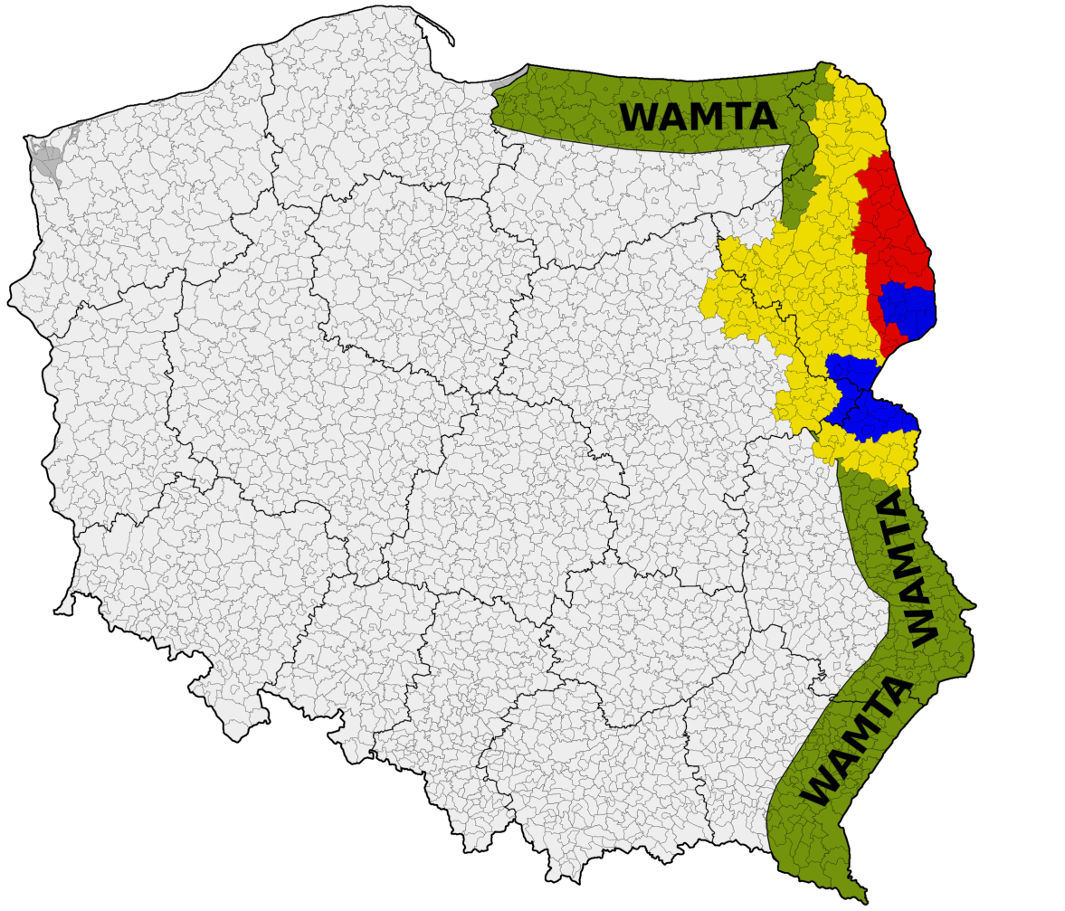
Odstrzał sanitarny
Zryczałtowane stawki za dokonanie odstrzału sanitarnego:
316 zł brutto (obszar zagrożenia i objęty ograniczeniami)/ 238 zł brutto (obszar ochronny) / 200 zł brutto (pozostały obszar objęty rozporządzeniem)
1) organizacja odstrzału i bioasekuracja myśliwego podczas dokonywania odstrzału sanitarnego;
2) pobranie próbek, transport odstrzelonych dzików oraz dojazd myśliwego – na obszarze zagrożenia, obszarze objętym ograniczeniami oraz obszarze ochronnym;
3) przetrzymywania dzików w kontenerach chłodniczych – w przypadku obszaru zagrożenia, obszaru objętego ograniczeniami oraz obszaru ochronnego;
4) unieszkodliwienia tusz dzików.

Slide 79
Odstrzał sanitarny
Województwo | Liczba obwodów łowieckich w których przeprowadzenie odstrzału sanitarnego jest obowiązkowe | Liczba obwodów łowieckich w których przeprowadzenie odstrzału sanitarnego jest fakultatywne | Liczba obwodów łowieckich w których przeprowadzenie odstrzału sanitarnego jest obowiązkowe objętych umowami | Liczba obwodów łowieckich w których przeprowadzenie odstrzału sanitarnego jest fakultatywne objętych umowami | Liczba dzików planowanych do odstrzału sanitarnego | Liczba dzików pozyskanych w ramach odstrzału sanitarnego
Lublin | 103 | 74 | 103 | 71 | 1669 | 1105 | 66,21%
Podkarpackie | 57 | 19 | 57 | 19 | 1567 | 1051 | 67,07%
Mazowieckie* | 11 | 22 | 10 | 9 | 198 | 148 | 74,75%
Podlaskie | 77 | 207 | 77 | 114 | 1861 | 1301 | 69,91%
Warmińsko - Mazurskie | 60 | 51 | 60 | 20 | 2375 | 1069 | 45,01%
RAZEM | 308 | 373 | 307 | 233 | 7670 | 4674
 |  |  | 540
 |  |  | w sumie
 |  |  |  |  | realizacja planu | 60,94%
Stan na 05.09.2016

Slide 80
Poszukiwanie dzików padłych
Na obszarze określonym w załączniku do rozporządzenia Ministra Rolnictwa
i Rozwoju Wsi z dnia 19 lutego 2016 r. w sprawie zarządzenia odstrzału sanitarnego dzików myśliwi oraz pracownicy Służby Leśnej mogą przeprowadzać poszukiwanie padłych dzików.
W przypadku zgłoszenia organom Inspekcji Weterynaryjnej znalezienia zwłok dzika innych niż dzik zabity w wypadku komunikacyjnym, z których jest możliwe pobranie próbek do badań laboratoryjnych, powiatowy lekarz weterynarii wypłaca dzierżawcy lub zarządcy obwodu łowieckiego kwotę 100 zł brutto za dzika.
Osoba dokonująca zgłoszenia osobiście wskazuje miejsce, gdzie znajdują się zwłoki dzika, lub przekazuje informacje umożliwiające odnalezienie zwłok.

Slide 81
Odstrzał dorosłych samic dzika
W celu zapewnienia ograniczenia możliwości rozprzestrzeniania się ASF, na obszarze określonym w załączniku do rozporządzenia Ministra Rolnictwa i Rozwoju Wsi z dnia 19 lutego 2016 r. w sprawie zarządzenia odstrzału sanitarnego dzików, w przypadku upolowania lub dokonania odstrzału dorosłej samicy dzika, o wadze tuszy po usunięciu patrochów wynoszącej co najmniej 30 kg, powiatowy lekarz weterynarii wypłaca dzierżawcy lub zarządcy obwodu łowieckiego kwotę
84 zł brutto za upolowaną lub odstrzeloną sztukę.

Slide 82
Program bioasekuracji
W 2015 r. wydane zostało rozporządzenie Ministra Rolnictwa i Rozwoju Wsi z dnia
3 kwietnia 2015 r. w sprawie wprowadzenia „Program bioasekuracji mającego na celu zapobieganie szerzeniu się afrykańskiego pomoru świń” na lata 2015-2018 (Dz. U poz. 517 ze zmianami). Od 2015 r. rozporządzenie zostało dwukrotnie zmienione w związku
z rozszerzeniem zasięgu obszarów zagrożenia na terytorium RP oraz w związku
z przedłużeniem terminu na składanie oświadczeń do PLW o niespełnieniu przez gospodarstwo, w którym utrzymywane są świnie wymagań bioasekuracji określonych
w programie do dnia 10 sierpnia 2016 r.
Celem Programu bioasekuracji jest m.in. umożliwienie hodowcom dobrowolnej rezygnacji
z hodowli świń w przypadku niespełnienia wymagań określonych w programie oraz uzyskanie odszkodowania za ubite/zabite świnie przebywające w gospodarstwie, a także rekompensatę za nieprzerwane nieutrzymywanie świń w tym gospodarstwie do końca okresu obowiązywania programu.
Notes:
dfgsdfh

Slide 83
Program bioasekuracji
W 2015 r. oświadczenia o niespełnieniu wymagań bioasekuracji złożyło 254 posiadaczy świń, natomiast w 17 gospodarstwach po kontrolach IW wydany został zakaz utrzymywania świń do końca 2018 r., dokonano likwidacji świń z wypłatą odszkodowania, ale bez możliwości uzyskania rekompensaty.
W 2016 r. informację o liczbie oświadczeń złożonych do PLW przedstawia poniższa tabela:
Powiat | Gmina | Ilość osób, które złożyły oświadczenie | Liczba świń
augustowski |  | 0 | 0
białostocki |  | 1 | 6
hajnowski | Hajnówka | 13 | 877
 | Narew | 3 | 364
 | Czyże | 3 | 82
 | Razem | 19+4 | 1323+110
sokólski | Dąbrowa Białostocka | 4 | 84
 | Janów | 1 | 12
 | Nowy Dwór | 5 | 51
 | Sidra | 2 | 152
 | Sokółka | 1 | 3
 | Razem | 13 + 2 | 302+61
RAZEM |  | 32+7 | 1625+177
Notes:
dfgsdfh

Slide 84
Identyfikacja i rejestracja świń
Posiadacz świń jest zobowiązany do:
zgłoszenia do ARiMR (na formularzu udostępnionym przez ARiMR lub elektronicznie) siedziby stada, w celu nadania numeru, nie później niż w dniu wprowadzenia świń (świni) do stada; obowiązek dotyczy również siedzib stad, w których utrzymywane są świnie na własne potrzeby, włącznie z siedzibami stad, w których utrzymywana jest 1 świnia !!!!!
bezzwłocznego oznakowania świń/ni (na swój koszt) i zgłoszenia tego faktu do ARiMR nie później niż przed dniem opuszczenia przez te świnie/ę siedziby stada (z podaniem liczby świń);
zgłoszenia (na formularzu udostępnionym przez ARiMR lub elektronicznie) do ARiMR w ciągu 30 dni zwiększenia lub zmniejszenia liczebności stada (tj. urodzenia, sprzedaży, kupna, uboju na użytek własny) z podaniem liczby zwierząt oraz miejsca przeznaczenia lub pochodzenia zwierząt;
prawidłowego prowadzenia księgi rejestracji świń w siedzibie stada.
Notes:
dfgsdfh

Slide 85
Zakaz karmienia świń odpadami kuchennymi
W całej Polsce obowiązuje
Zakaz karmienia świń odpadami kuchennymi („zlewkami”) !!!!!!!!
– rozporządzenie Parlamentu Europejskiego i Rady Nr 1069/2009 – przepisy sanitarne dotyczące ubocznych produktów pochodzenia zwierzęcego
Notes:
dfgsdfh

Slide 86
Podstawowe wymagania bioasekuracji
W całej Polsce obowiązują
Wymagania zawarte w rozporządzeniu MRiRW z dnia 18 września 2003 r. w sprawie szczegółowych warunków weterynaryjnych, jakie muszą spełniać gospodarstwa w przypadku gdy zwierzęta lub środki spożywcze pochodzenia zwierzęcego pochodzące z tych gospodarstw są wprowadzane na rynek.
1. W gospodarstwie, z którego zwierzęta lub środki spożywcze pochodzenia zwierzęcego są wprowadzane na rynek, powinny znajdować się:
1) wydzielone miejsce do składowania środków dezynfekcyjnych, zabezpieczone przed dostępem osób niepowołanych;
2) wydzielone miejsce do składowania obornika;
3) miejsce zapewniające właściwe warunki do przetrzymywania produktów leczniczych weterynaryjnych, zabezpieczone przed dostępem osób niepowołanych;
4) odzież i obuwie przeznaczone tylko do obowiązkowego użycia w gospodarstwie;
5) maty dezynfekcyjne w liczbie zapewniającej zabezpieczenie wejść i wjazdów do gospodarstwa w przypadku wystąpienia zagrożenia epizootycznego;
6) środki dezynfekcyjne w ilości niezbędnej do przeprowadzenia doraźnej dezynfekcji.
2. Budynki, w których utrzymywane są zwierzęta, powinny być:
1) zabezpieczone przed dostępem zwierząt innych niż utrzymywane w gospodarstwie;
2) utrzymywane w czystości.
3. Przy wejściach do budynków, w których utrzymywane są zwierzęta, powinny znajdować się tablice z napisem "Osobom nieupoważnionym wstęp wzbroniony".
Notes:
dfgsdfh

Slide 87
Materiały szkoleniowe
Materiały ze szkolenia dostępne są na stronie WIW Krosno http://wiw.krosno.pl w zakładce ASF. Na w/w stronie w zakładce ASF-ulotki dostępne są również ulotki informacyjne dla rolników.
Więcej materiałów skierowanych m.in. do hodowców trzody chlewnej dostępnych jest na stronie Głównego Inspektoratu Weterynarii pod adresem http://wetgiw.gov.pl/719-asf-w-polsce oraz na stronie Państwowego Instytutu Weterynaryjnego w Puławach http://www.piwet.pulawy.pl w zakładce Afrykański pomór świń.

Slide 88


Dziękuję za uwagę

